Slide 1

CONTENTS
01
02
03
04
05
Part One
数据探索
Part Two
数据分析
Part Three
特征提取
Part Four
模型搭建
Part Five
结果分析

Slide 2
任务描述
保险欺诈在保险行业的发展中造成越来越严重的威胁，识别保险欺诈对支持和促进保险行业的发展有着重要的意义。
该研究问题的数据集已提供之前客户索赔的车险数据。其中可用于预测的解释变量共有34个（37-4+1），训练集的样本容量为700条，测试集数据量共300条。
比例约为 2.87：1

Slide 3
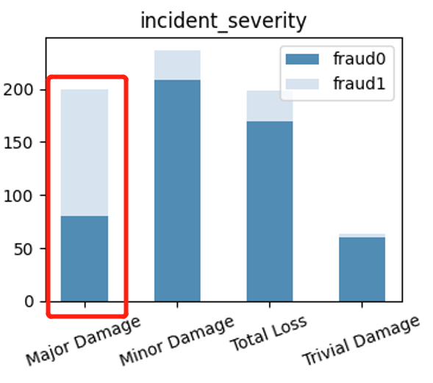
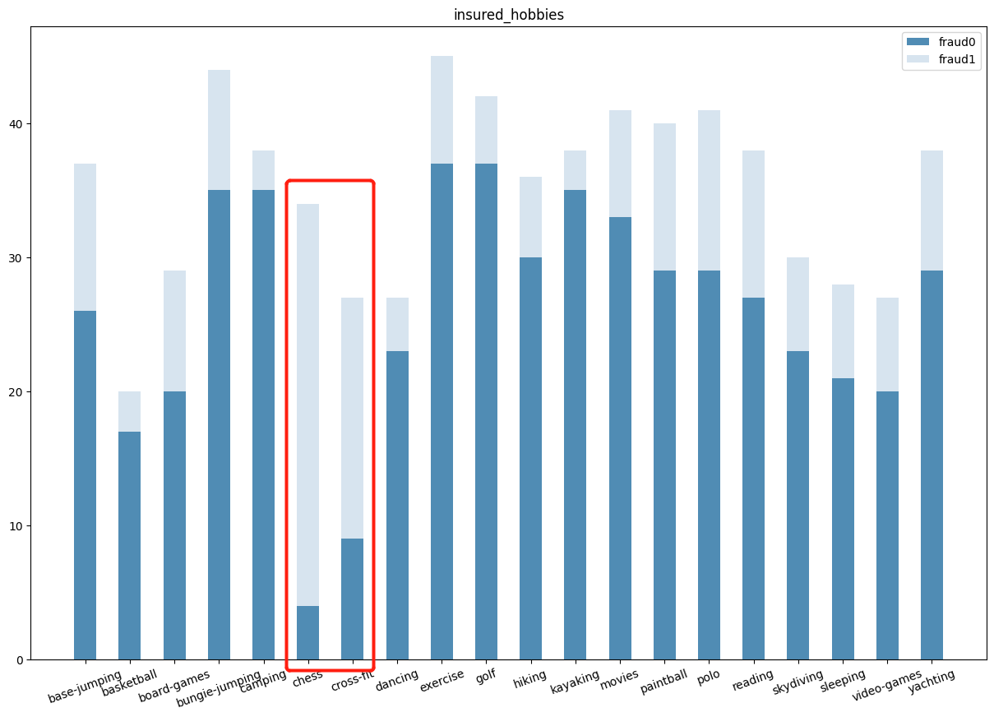
描述性统计分析—分类型数据
Major Damage 取值下的
欺诈样本却明显多于非欺诈样本
chess、cross-fit取值下的
欺诈样本明显多于非欺诈样本。
insured_hobbies
1.数据探索
2.数据分析
3.特征提取
4.模型搭建
5.结果分析

Slide 4
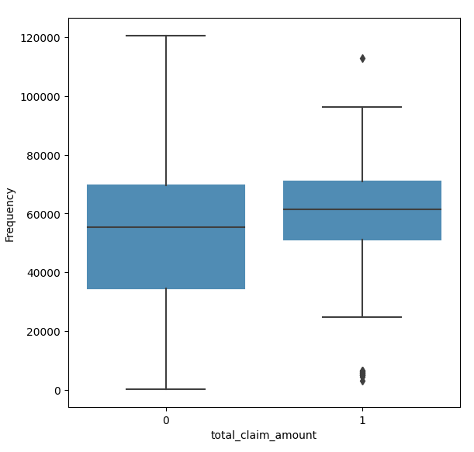
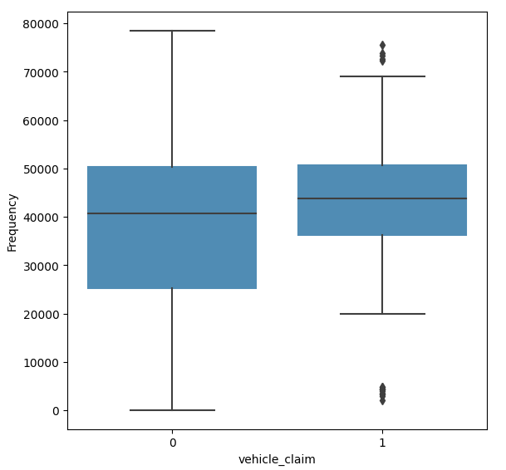
描述性统计分析—连续型数据
欺诈群体比非欺诈群体的数据更集中，且中位数也更高
total_claim_amount
vehicle_claim
1.数据探索
2.数据分析
3.特征提取
4.模型搭建
5.结果分析

Slide 5
数据预处理
该数据集中有三个特征存在缺失值“？”
分别是 collision_type
property_damage
police_report_available
缺失值处理
对于缺失值填充，采用两种方法处理
1.作为新取值 → 方法①
2.众数填充 → 方法②
incident_type | collision_type
Vehicle Theft | ?
Parked Car | ?
数据离散化
对连续型的数值特征进行离散化处理，采用的是k-means分箱（Silhouette），使其变为一段离散化的区间。
众数填充+数据离散化 → 方法③
collision_type缺失值与incident_type
密切相关。因此，将“？”看作新取值
1.数据探索
2.数据分析
3.特征提取
4.模型搭建
5.结果分析

Slide 6

数据预处理
预处理后不同数据结果对比
DataSet | Accuracy | AUC
方法① | 0.743 | 0.565
方法② | 0.724 | 0.497
方法③ | 0.737 | 0.5
三个方法
方法①：原始数据+作为新取值
方法②：原始数据+众数填充
方法③：原始数据+众数填充+数据离散化
最终以方法①得到的数据集做进一步的分析
1.数据探索
2.数据分析
3.特征提取
4.模型搭建
5.结果分析

Slide 7
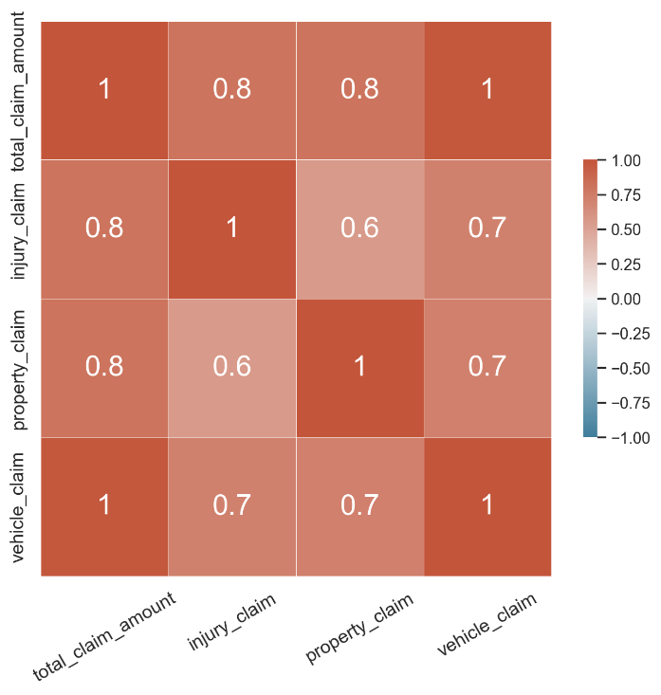
数据分析
卡方独立性检验（α=0.01）—分类型特征
相关性分析—数值型特征
特征 | 检验p值
incident_type | 0.0064
collision_type | 5.61E-09
incident_severity | 1.52E-56
authorities_contacted | 5.67E-09
incident_city | 1.52E-56
1.数据探索
2.数据分析
3.特征提取
4.模型搭建
5.结果分析

Slide 8
特征选择
GA
Feature num | 12 | 13 | 14 | 15 | 16 | 17 | 18 | 19 | 20
AUC | 0.844 | 0.848 | 0.833 | 0.745 | 0.837 | 0.832 | 0.76 | 0.747 | 0.83
ACC | 0.786 | 0.783 | 0.761 | 0.786 | 0.789 | 0.771 | 0..774 | 0.784 | 0.771
insured_hobbies
incident_severity
vehicle_claim
AUC：0.787
ACC：0.819
引入马修斯相关系数（MCC）：
在样本不均衡的时候更具有可靠性
RFECV
Features | Accuracy | AUC | MCC
insured_hobbies | 0.805 | 0.656 | 0.433
incident_severity | 0.861 | 0.806 | 0.576
vehicle_claim | 0.652 | 0.511 | 0.028
insured_hobbies, incident_severity | 0.843 | 0.831 | 0.639
insured_hobbies, vehicle_claim | 0.767 | 0.631 | 0.355
incident_severity, vehicle_claim | 0.805 | 0.669 | 0.388
insured_hobbies，incident_severity,vehicle_claim | 0.819 | 0.787 | 0.582
最终选取的特征是：
insured_hobbies
incident_severity
1.数据探索
2.数据分析
3.特征提取
4.模型搭建
5.结果分析

Slide 9


模型搭建
随机森林
模型参数
使用RandomizedSearchCV和GridSearchcCV两种方法对随机森林模型调参，最优结果如下：
训练数据集
训练集1
训练集2
训练集n
Hyperparameters | Results
n_estimators | 200
max_fetures | auto
max_depth | 35
min_samples_split | 8
min_samples_leaf | 3
bootstrap | TRUE
模型1
模型2
模型n
预测1
预测2
预测n
综合（平均法、投票法等）
ACC：0.852
AUC：0.849
MCC：0.645
结果
1.数据探索
2.数据分析
3.特征提取
4.模型搭建
5.结果分析

Slide 10
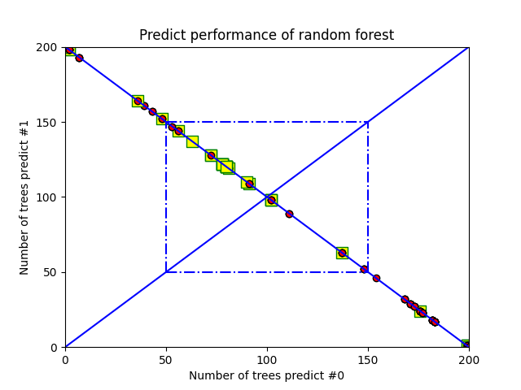
误判分析
insured_hobbies | incident_severity | real fraud
golf | Minor Damage | 1
kayaking | Major Damage | 1
skydiving | Trivial Damage | 1
yaching | Total Loss | 1
yaching | Minor Damage | 1
board-games | Total Loss | 1
kayaking | Major Damage | 1
yachting | Total Loss | 1
75%
具有冒险性和高消费兴趣爱好的人员，上报的事故类型更严重，他们的欺诈行为（冒险性兴趣促使做出冒险性行为）容易被忽略，故对这类人群进行理赔时应该更加谨慎。
1.数据探索
2.数据分析
3.特征提取
4.模型搭建
5.结果分析

